Slide 1
স্বাগতম

Slide 2
উপস্থাপনায়
মুহাম্মদ মাহবুবুর রহমান
সহকারী শিক্ষক(কম্পিউটার)
খোচাবাড়ী মোস্তাকিয়া দাখিল মাদরাসা
ফুলবাড়ী, কুড়িগ্রাম।
E-mail-mahbubtqi2@gmail.com
Mobile- 01725637480

Slide 3
পাঠ পরিচিতি
বিষয়ঃ বাংলা ২য় পত্র শ্রেণীঃ ১০ম পাঠঃ চতুর্দশ সময়ঃ ৪৫ মিনিট তারিখঃ২০/08/২০20খ্রীঃ।

Slide 4
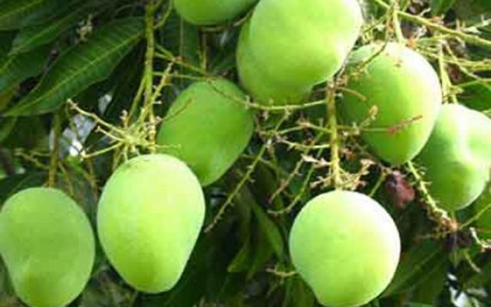
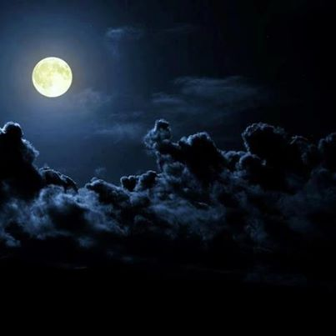
নিচের ছবি গুলো লক্ষ্য করো
কাজলের ন্যায় কালো =কাজলকালো
যাহা কাঁচা তাহাই মিঠা=কাঁচামিঠা
নীল যে আকাশ =নীলাকাশ

Slide 5
আজকের পাঠ
সমাস

Slide 6
সমাস এর পরিচয়
সমাস শব্দের অর্থ মিলন বা সংক্ষেপণ।
পরস্পর সম্পর্ক যুক্ত দুই বা ততোধিক পদ মিলিত হয়ে এক পদেপরিণত হওয়াকে সমাস বলে।

Slide 7
একক কাজ
প্রশ্নঃ সমাস শব্দের অর্থ কী ?
উত্তরঃ সমাস শব্দের অর্থ একত্রিত করা।
প্রশ্নঃ সমাস কাকে বলে?
উত্তরঃপরস্পর সন্নিহিত দুই বা ততোধিক পদকে এক পদে পরিণত হওয়াকে সমাস বলে।

Slide 8
সমাস ৬ প্রকার নিম্নরুপ
সমাসে প্রকার
1.দ্বন্দ্ব
3.তৎপুরুষ
4.বহুব্রীহি
5.দ্বীগু
2.কর্মধারয়
6.অব্যয়ীভাব

Slide 9
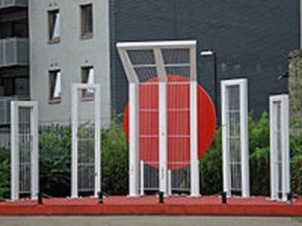
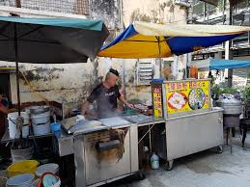
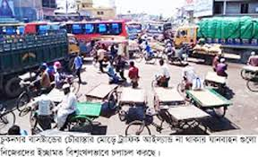
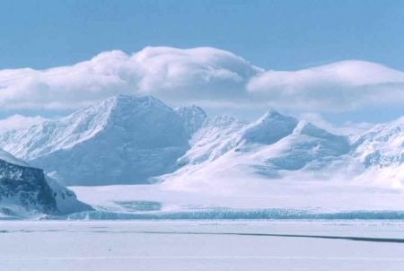
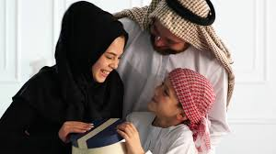
5.দ্বীগু সমাস
6.অব্যয়ীভাব
2.কর্মধারয় সমাস
3.তৎপুরুষ
1.দ্বন্দ্ব সমাস
4.বহুব্রীহি
তুষারের ন্যায় শুভ্র=তুষারশুভ্র
শহীদদের জন্য নির্মিত মিনার =শহীদমিনার
চৌ রাস্তার সমাহার= চৌ রাস্তা
শহরের সমীপে= উপশহর
মা ও বাবা= মা-বাবা
মহান যে রাজা= মহা রাজা

Slide 10
জোড়ায় কাজ
১। সমাস কত প্রকার ও কী কী? যে কোনো ২টির উদাহরণ দাও।

Slide 11
সমস্ত পদ, সমস্যমান পদ ও ব্যাসবাক্য এর সঙ্গা

Slide 12
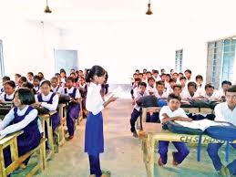
দলীয় কাজ
সমস্যমান পদ কাকে বলে উদাহরণ সহ লিখ।

Slide 13
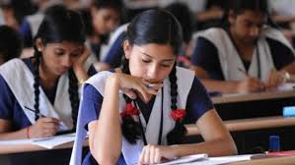
মূল্যায়ণ
১। কাঁচামিঠা কোন সমাস।
ক) দ্বন্দ্ব সমাস
খ) বহুব্রীহি সমাস
গ) কর্মধারয় সমাস
ঘ) দ্বিগু সমাস

Slide 14
বাড়ীর কাজ
সমাসের প্রয়োজনীতা বর্ণনা করো।

Slide 15
ধন্যবাদ

